Slide 1


2024년도 KDT
[키오스크 1차] 프로젝트 결과 보고
[과정명] : 클라우드 기반 웹 개발자 양성 (2024.10.22 – 2025-04.28
소속 및 보고자
보 고 날 짜
이시현
2024.04.28
Phone.
E-mail.
010-3869-7205
tlgus0020@naver.com

Slide 2

목 차
01
프로젝트 개요
02
프로젝트 팀 구성 및 역활
03
수행 절차 및 방법
04
프로젝트 수행 결과
05
현장 교강사 평가
06
기타 활동 자료

Slide 3

키오스크 페이지
고객용 키오스크
아이스크림 메뉴 선택 및 맛 선택
장바구니 기능: 수정 / 삭제 가능
총합 가격 자동 계산
결제 진행 화면으로 이동
결제 후:
“영수증 출력” 버튼 클릭 시, 영수증 인쇄
“아니요” 선택 시, 결제 내역만 DB에 저장
04. KDT Project
프로젝트
개요
관리자 페이지
재고 관리: 지점별 실시간 재고 확인
결제 내역 확인: 일자별, 지점별 필터링 가능
발주 요청 기능
발주 확인 및 승인 처리
메뉴 추가 및 수정 기능

Slide 4
02. KDT Project
훈련생 | 역할 | 담당 역할
이시현 | 팀장 | 서버 및 데이터 베이스 설계
김태호 | 팀원 | UI 개발, 반응형 웹 구현
이호승 | 팀원 | 기능 및 성능 테스트
전진훈 | 팀원 | UI 개발, 인터랙티브 요소 구현
최원준 | 팀원 | API 개발, 외부 서비스 연동
현장강사 홍길동 | 멘토 | 프로젝트 메니저 / 주제제시 / 멘토링 / 평가
프로젝트
팀 구성
및 역활

Slide 5
구분 | 기간 | 활동 | 비고
사전 기획 | 03/01(토) ~ 03/08(토) | 프로젝트 목적 정의 ,화면 구성 기획, 주문 흐름 설계, 메뉴 및 재고 모델 기획 | 아이디어 선정
데이터 수집 | 03/09(일) ~ 03/15(토) | 상품/ 지점/재고 정보 수집, API 명세 정의 | 협약기업 데이터 협조
데이터 전처리 | 03/16(일) ~ 03/22(토) | ERD 설계, 테이블 생성, MyBtis 연동, URL파라미터 및 sessionStorage 흐름 설계 | DB 및 데이터 구조 설계
모델링 | 03/23(일) ~ 03/29(토) | 맛 선택 페이지 페이징 처리, 맛 선택 후 수정기능, 주문 수정 흐름 처리 | 팀별 중간보고 실시
서비스 구축 | 03/30(일) ~ 04/19(토) | React UI 완성, 관리자 페이지(재고 조회/입출고/발주) 구현, Toss Payments 결제 연동 및 API 통합 | 최적화, 오류 수정
통합 및 테스트 | 04/20(일) ~ 04/28(토) | 기능 및 성능 테스트, 주문/결제 최종 점검, 관리자 기능 검증, 발표 자료 제작 | 시연 준비
총 개발기간 | 03/01(토) ~ 04/28(월)(총 8주) | 전체 프로젝트 기획부터 구현,테스트, 발표까지 전 과정 수행 | 전체 일정 완료
03. KDT Project
프로젝트
수행절차
및 방법

Slide 6
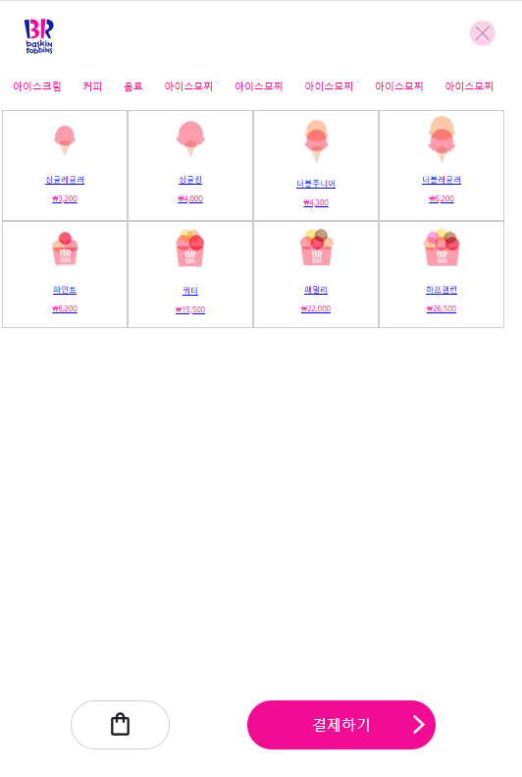
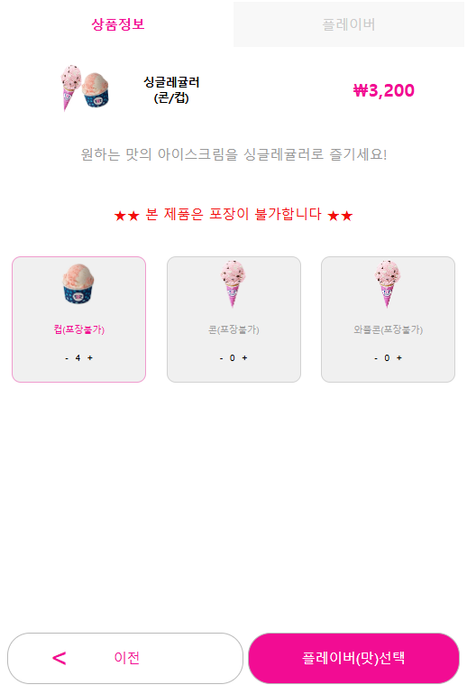
1. 키오스크 페이지
04. KDT Project
프로젝트
수행과정
1
2
1-1)메뉴 선택
3
아이스크림 종류 선택
상품 개수 추가
맛 선택 창 이동

Slide 7
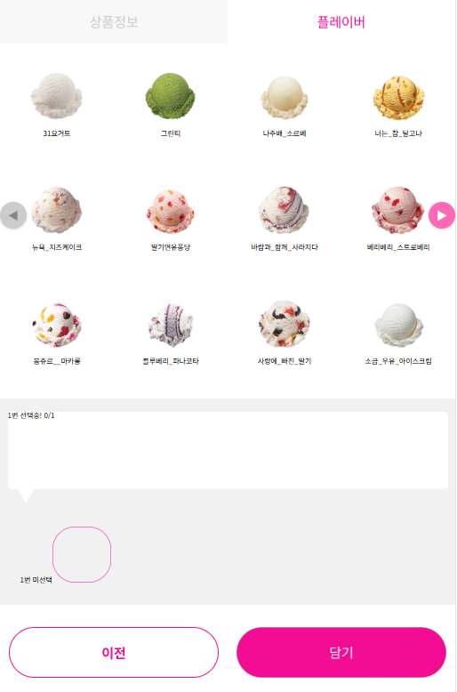
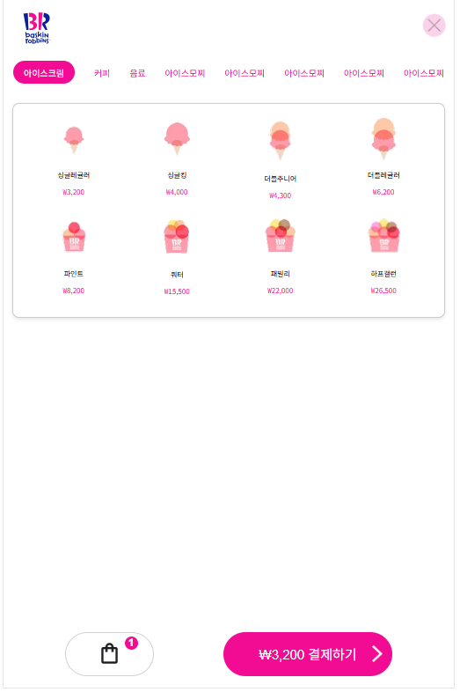
1. 키오스크 페이지
04. KDT Project
1
프로젝트
수행과정
1-2) 맛 선택 및
장바구니 담기
2
3
4
맛 선택
선택한 맛 표시
선택한 맛 장바구니 담기 버튼
현재 장바구니에 들어있는 개수와 가격 표시

Slide 8
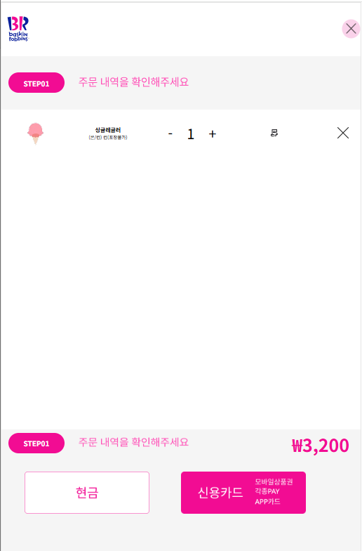
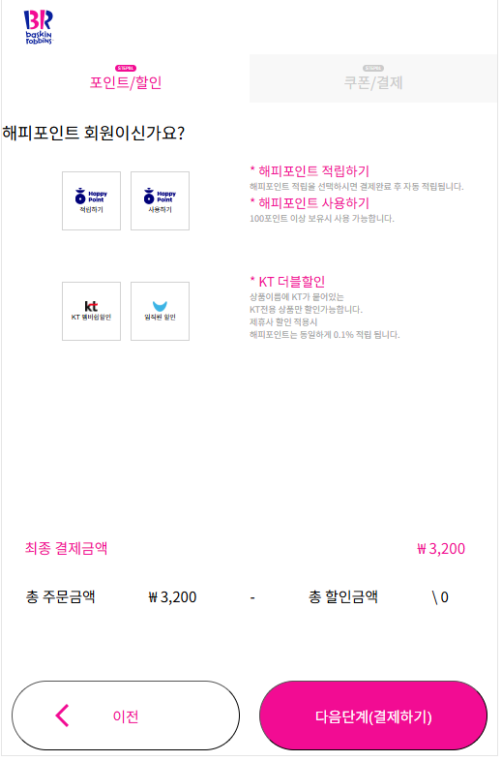
1. 키오스크 페이지
04. KDT Project
프로젝트
수행과정
1
1-3) 주문 내역 확인
2
2
주문내역 수정, 삭제 가능
결제 방식 선택 및 할인

Slide 9
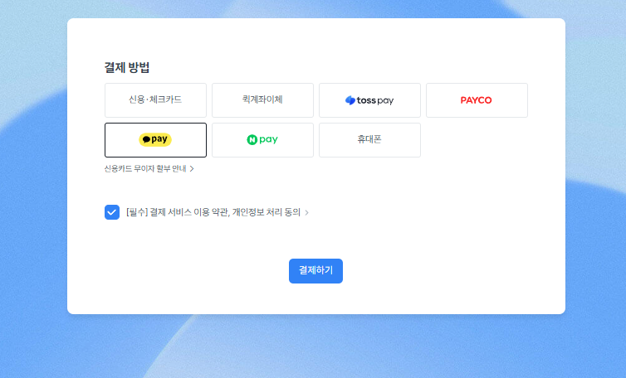
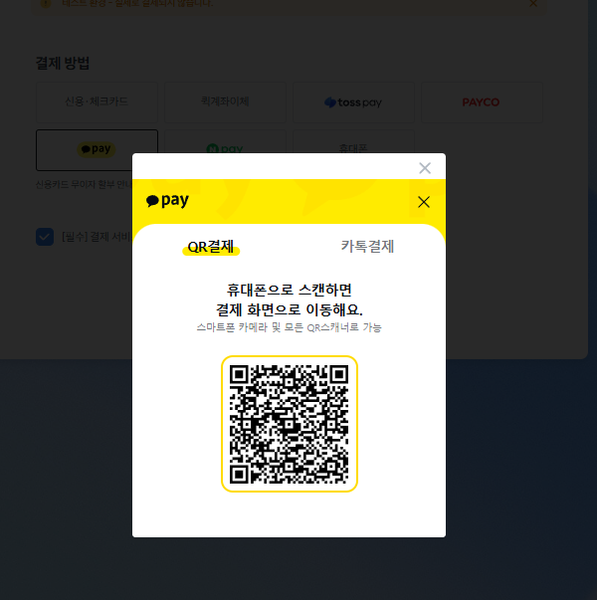
1. 키오스크 페이지
04. KDT Project
프로젝트
수행과정
1
1-4) 결제 방법
결제 방식 선택
결제 중 화면

Slide 10
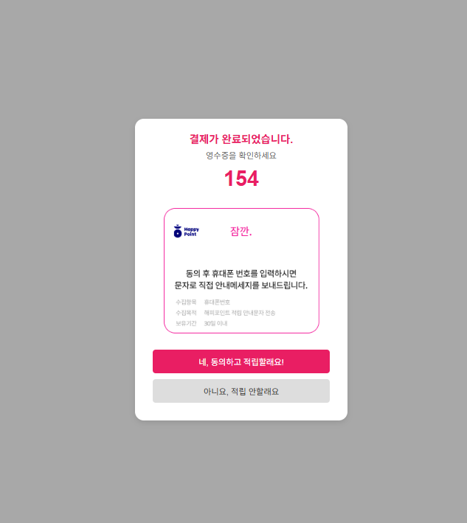
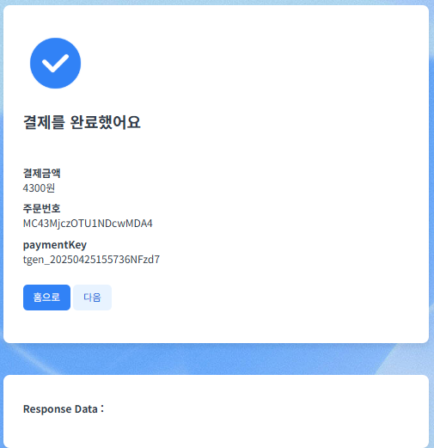
1. 키오스크 페이지
04. KDT Project
프로젝트
수행과정
1-5) 결제 완료
결제 완료 후 버튼을 클릭 시 결제 완료 페이지 이동

Slide 11
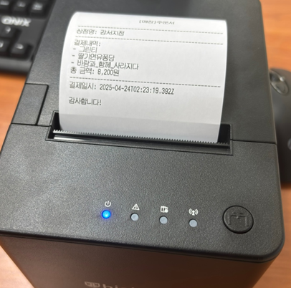
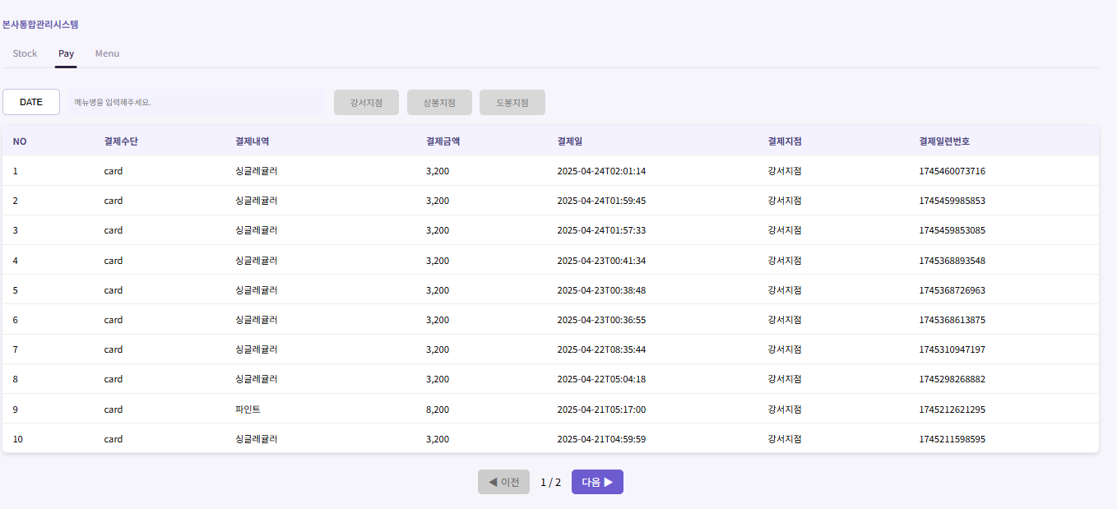
1. 키오스크 페이지
04. KDT Project
프로젝트
수행과정
1. 클릭 시 영수증 출력
2. 회색 버튼 클릭 시 주문 내역 저장
1-6) 결제 완료
1
2

Slide 12
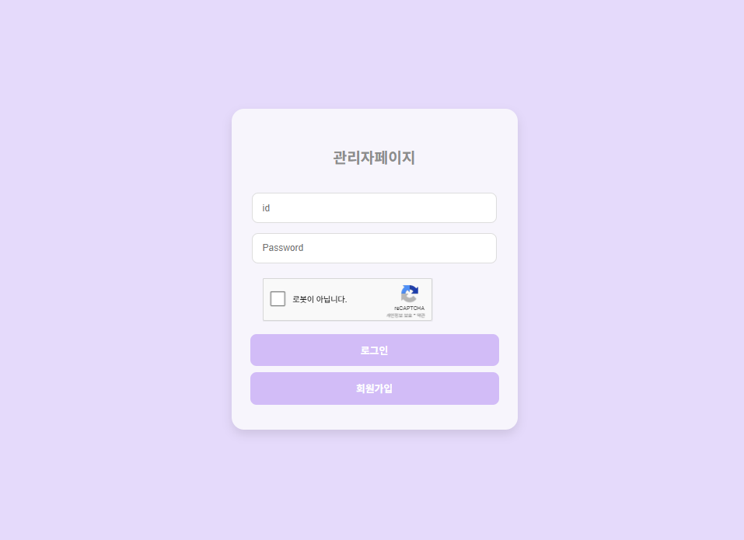
2. 관리자 페이지
04. KDT Project
프로젝트
수행과정
2-1) 로그인 페이지
로그인 시 해당 회원의 권한에 따라 페이지 이동 /
- 지점 관리자 -> 지점 관리 페이지 - 본사 관리자 -> 본사 관리페이지 구글 리캡챠를 활용하여 캡챠 미인증 시 로그인 불가

Slide 13
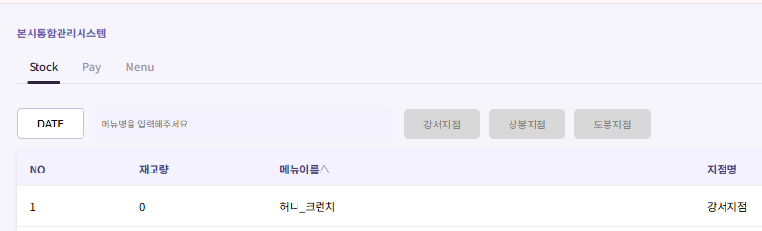
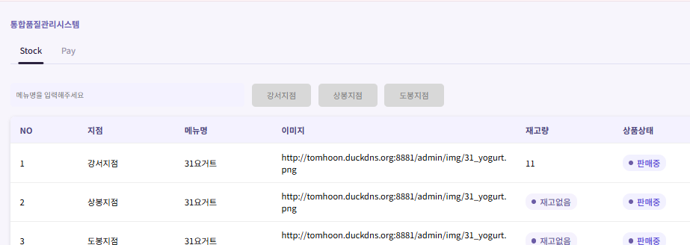
2.관리자 페이지
04. KDT Project
프로젝트
수행과정
2-2) 로그인 페이지
권한 별 로그인 페이지 다름을 확인

Slide 14
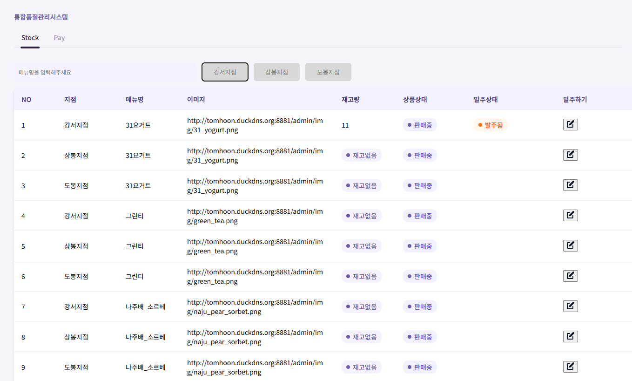
2.관리자 페이지
04. KDT Project
1
프로젝트
수행과정
2
2-3) 재고 페이지
필터를 통해 지점 별 재고 리스트 확인, 메뉴명 검색 기능
메뉴의 재고 수량 확인, 발주 요청, 상태 확인

Slide 15
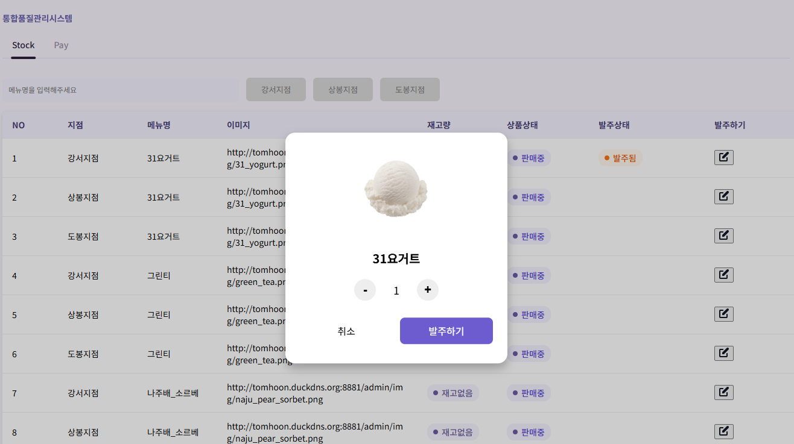
2.관리자 페이지
04. KDT Project
프로젝트
수행과정
2-4) 발주 요청
- 발주하기 클릭 시 수량을 선택하여 본사에 발주 요청을 보냄

Slide 16
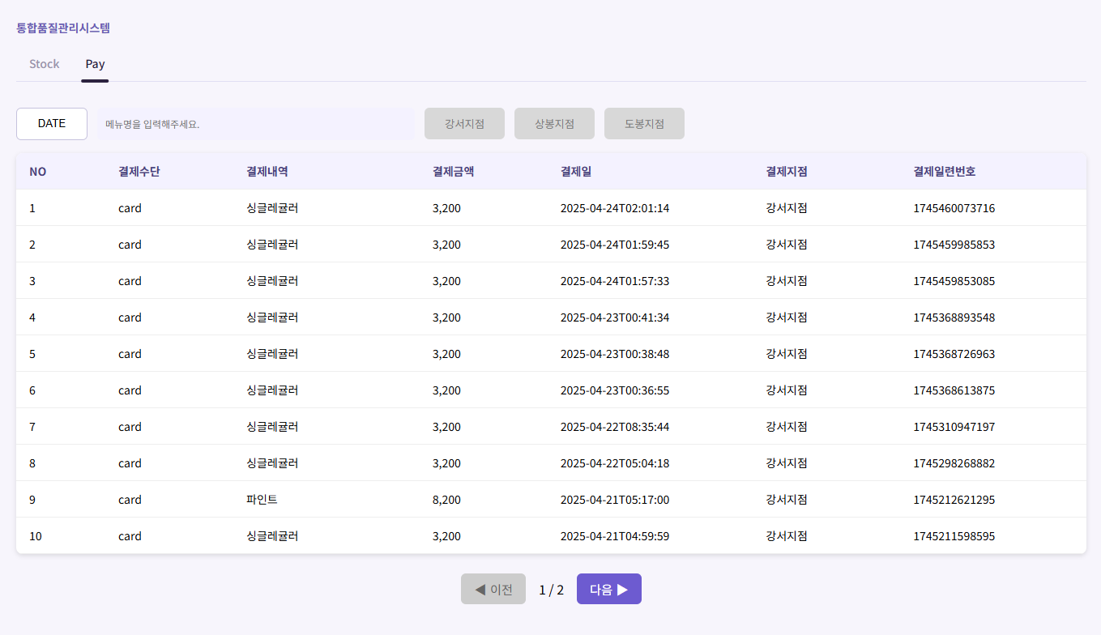
2.관리자 페이지
04. KDT Project
1
프로젝트
수행과정
2
2-5) 결제내역 페이지
날짜, 메뉴명 검색, 지점별 선택 필터 적용
결재내역, 클릭 시 상세보기

Slide 17
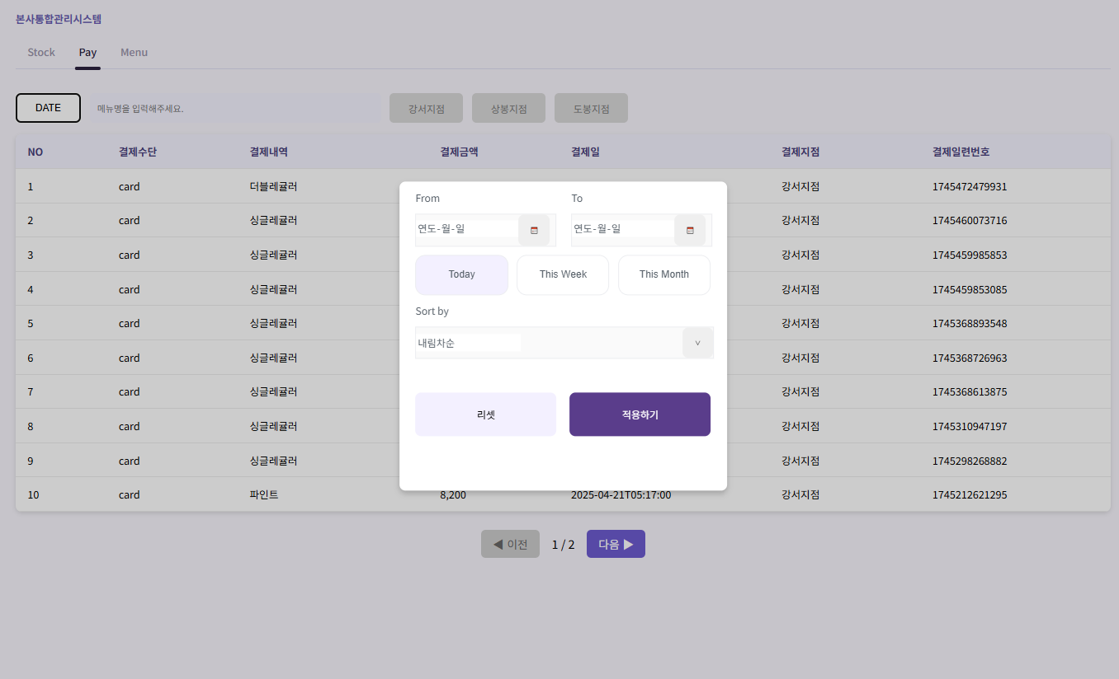
2.관리자 페이지
04. KDT Project
프로젝트
수행과정
1
2-6) 날짜 필터링
1. 날짜를 선택하여 해당 날짜 결재내역 필터링 기능

Slide 18
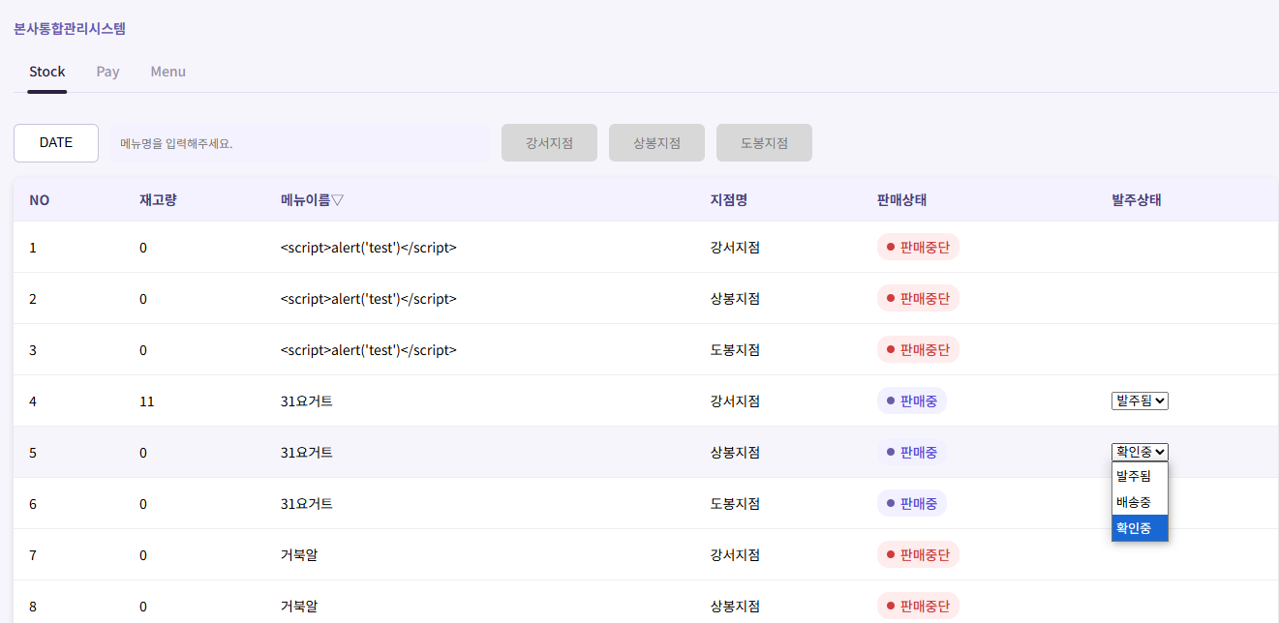
2. 관리자 페이지
04. KDT Project
프로젝트
수행과정
2
1
2-7) 발주 상태 변경
본사 재고 페이지에서 발주 요청 상태 변경
헤더쉘 부분을 클릭 시 내림차순, 오름차순 정렬이 가능함

Slide 19
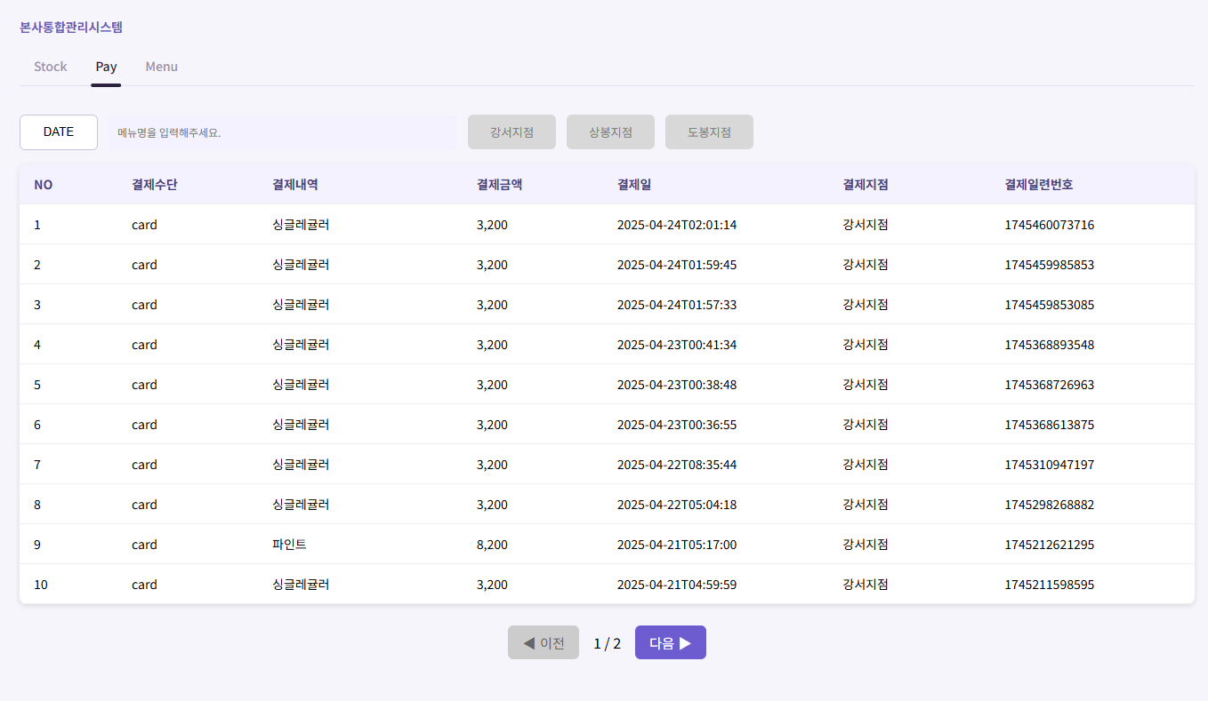
2.관리자 페이지
04. KDT Project
1
프로젝트
수행과정
2
2-8) 본사 결제 페이지
3
날짜, 메뉴명 검색, 지점별 선택 필터 적용
결재내역, 클릭 시 상세보기
10개 값씩 페이징 처리

Slide 20
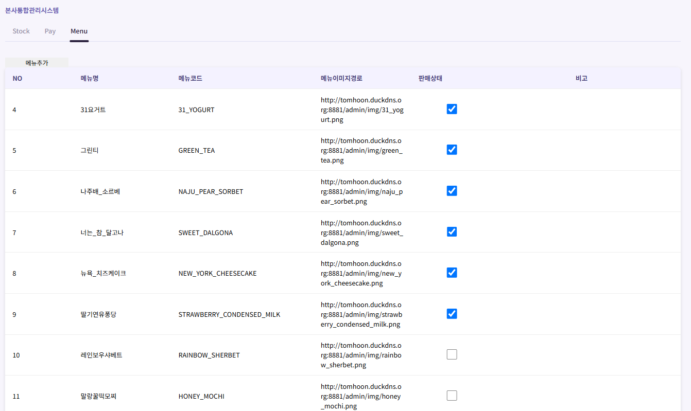
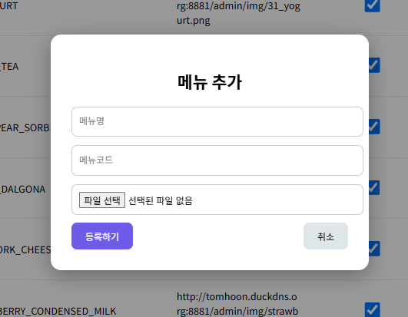
2.관리자 페이지
04. KDT Project
1
1
프로젝트
수행과정
2-9) 메뉴 페이지
1. 해당 메뉴 별 메뉴 정보 확인 및 판매 상태 변경 가능 ( 체크 : 판매중, 미체크 : 판매중단 )
2. 메뉴 추가 버튼을 클릭하여 메뉴명,메뉴 코드, 이미지 업로드

Slide 21
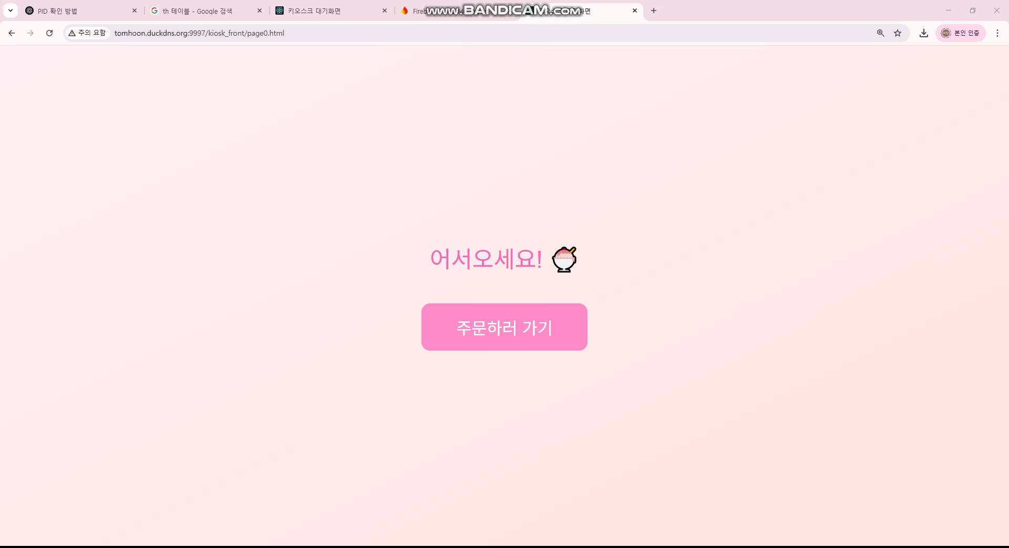
04. KDT Project
프로젝트
시연영상

Slide 22


05. KDT Project
현장 교강사 평가
프로젝트 결과물에 대한 완성도 평가
프로젝트 진행 간 잘한 부분과 아쉬운점
프로젝트 결과 평가 점수 기재
프로젝트 진행을 수행함에 있어 잘한 부분과 문제점
프로젝트 결과 피드백
프로젝트 수행간 느낀 점
현장전문가의 피드백에 따라 주요 내용 기술
프로젝트의 전체적인 구조 기술

Slide 23
06. KDT Project
기 타
활동자료
프로젝트 활동 이미지 자료

